Slide 1
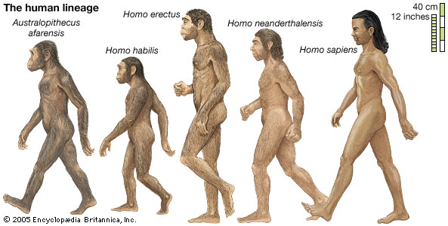
El Proceso de
Evolución Humana
Dr. Luis Diego Arguedas C.
L.R.F. 2017

Slide 2
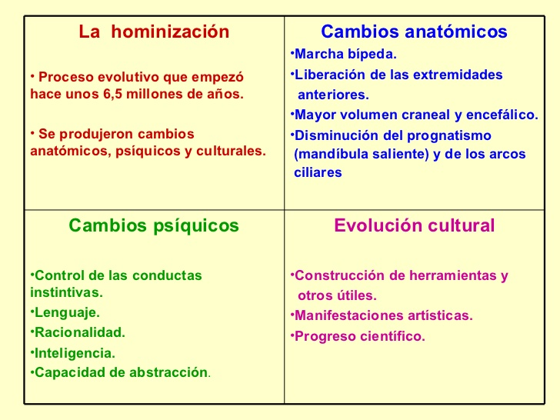

Slide 3
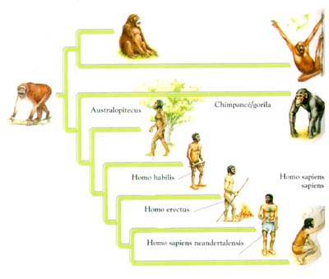

Slide 4
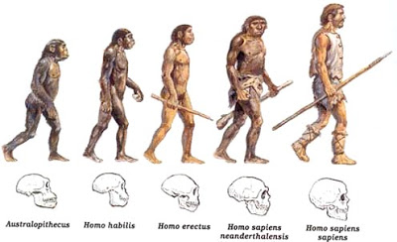

Slide 5
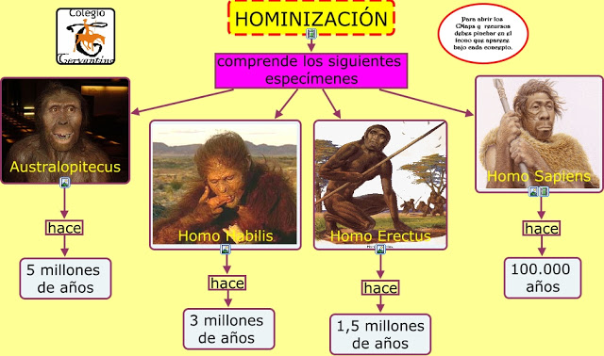

Slide 6
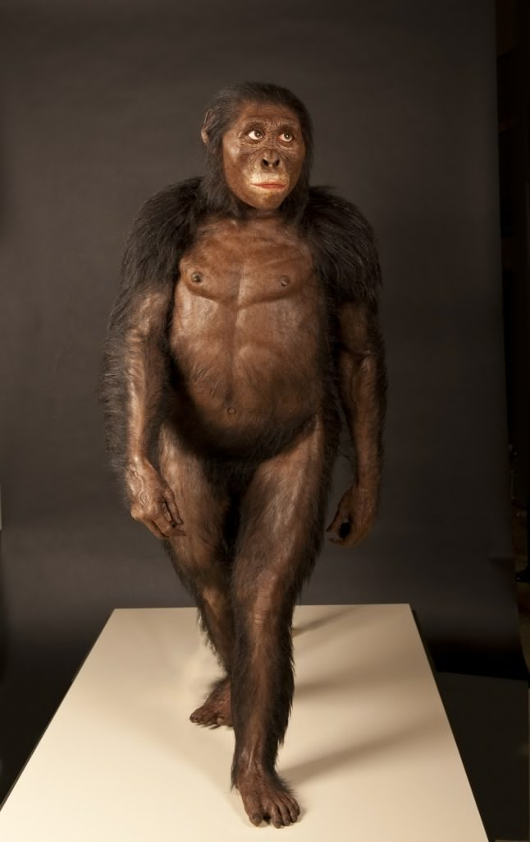
AUSTROLOPITHECUS
Tenían una mandíbula y un cerebro mas grandes y el mentón hundido, caminaban semi*erguidos y podían correr, sus largos brazos terminaban en manos, con las yemas de los dedos palmas y un dedo pulgar que les permitía manipular objetos. Estos seres eran carnívoros, en sus fósiles se han encontrado huesos y cráneos que habían sido machacados para extraer comida.

Slide 7
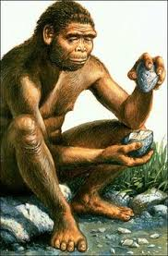
Homo Habilis
Se denomina así por su capacidad de llevar objetos en sus manos y manipularlos, de una altura de 1,55, era robusto ágil y caminaba erguido, sabía usar el fuego pero no producirlo. Se alimentó de semillas, raíces, frutos recolectados y ocasionalmente carne. Tallaron herramientas de piedra tosca (golpeadas unas con otras), careció de lenguaje articulado.

Slide 8
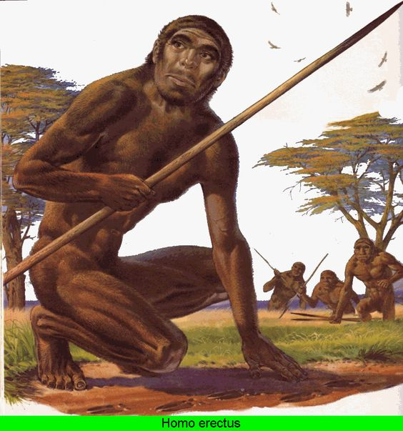
Homo Erectus
Sus brazos y piernas tenían dimensiones a las nuestras, cejas salientes, nariz que destaca del perfil de su cara y molares más pequeños, aprendieron a conservar el fuego, aunque No lo producían, dejó de ser carroñero, se trasladaban mas rápido sobre sus dos pies y sus pulgares estaban mas separados de las manos con lo cual podían fabricar herramientas como el hacha de piedra

Slide 9
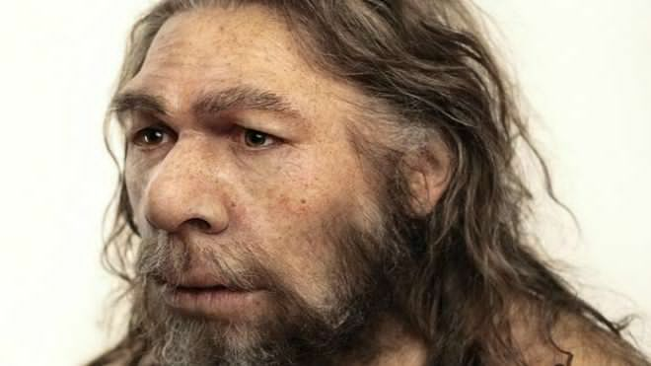
Homo Sapiens
Eran mentalmente más avanzados, podían realizar más acciones con las manos, se vestían con pieles y fabricaban utensilios y herramientas con piedras, enterraban a sus muertos junto con utencilios y comida, además hacían ritos religiosos y sacrificaron animales para sus dioses. Enfrentaron la última Glaciación, construyendo sus hogares en cavernas y con hogueras encendidas,

Slide 10
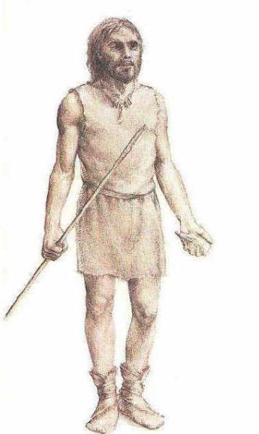
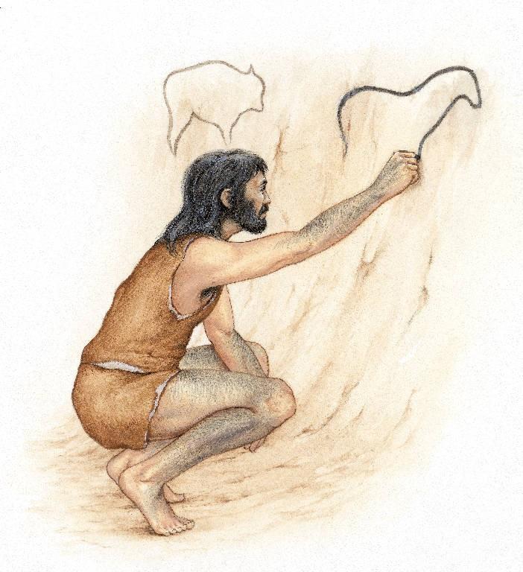
Homo Sapiens Sapiens
Su cara se encontraba en la parte frontal del cerebro, y en ella destacaban la nariz y el mentón, sus dientes adquirieron un tamaño similar a los nuestros. Desarrollaron lenguaje articulado y complejo, enterraron a sus muertos en ritos funerarios, pintaban sus actividades cotidianas en las paredes de las cavernas (PR), crearon instrumentos, armas y utensilios en piedra pulida trabajaron los huesos (Cultura Osteodontoquerática), y el marfil.
De éste género se desarrollaron los principales grupos étnicos: negroide, blancos mongoloide y austrolóide.

Slide 11
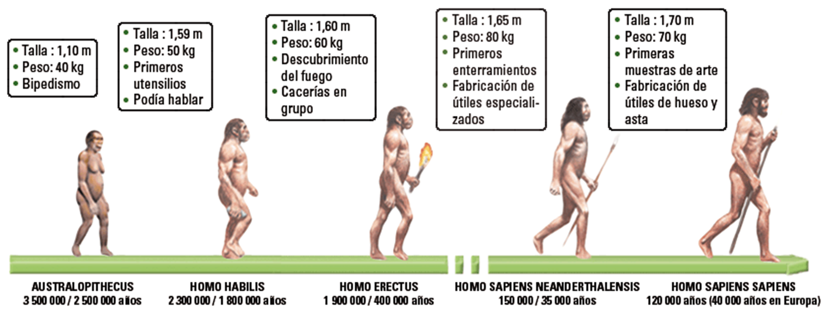

Slide 12
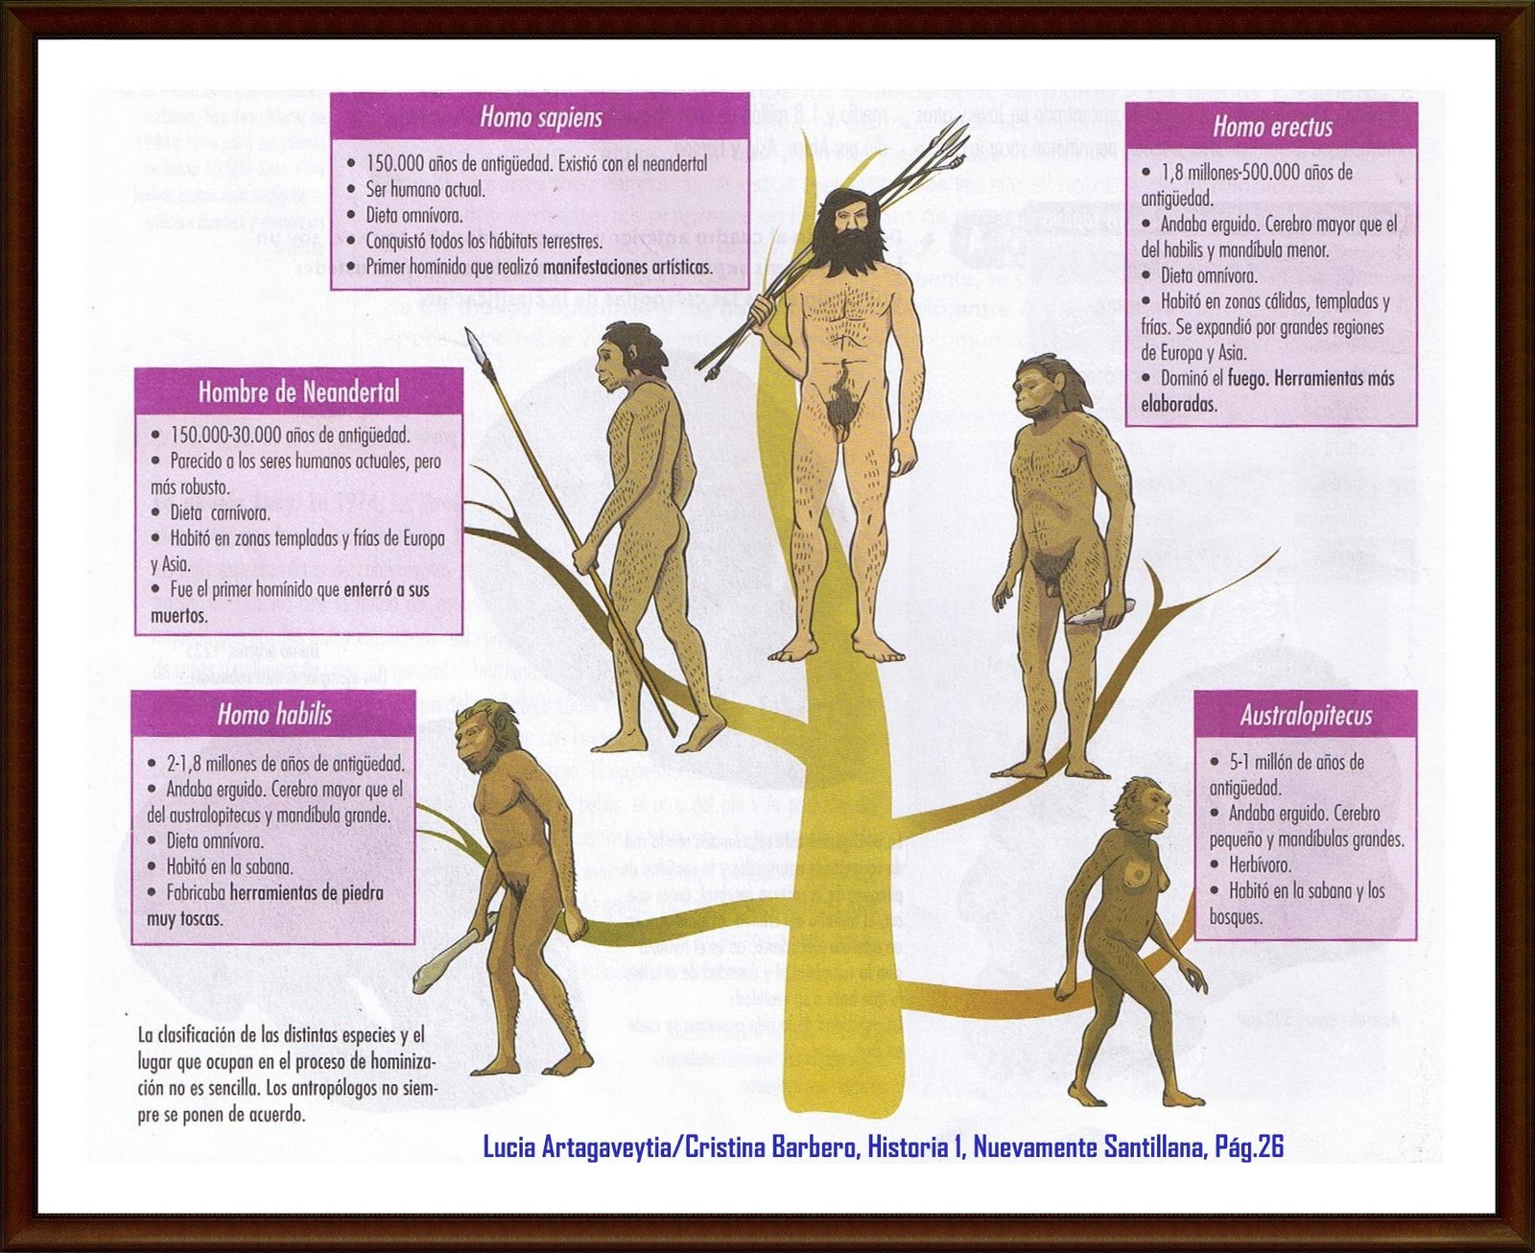

Slide 13
